Slide 1
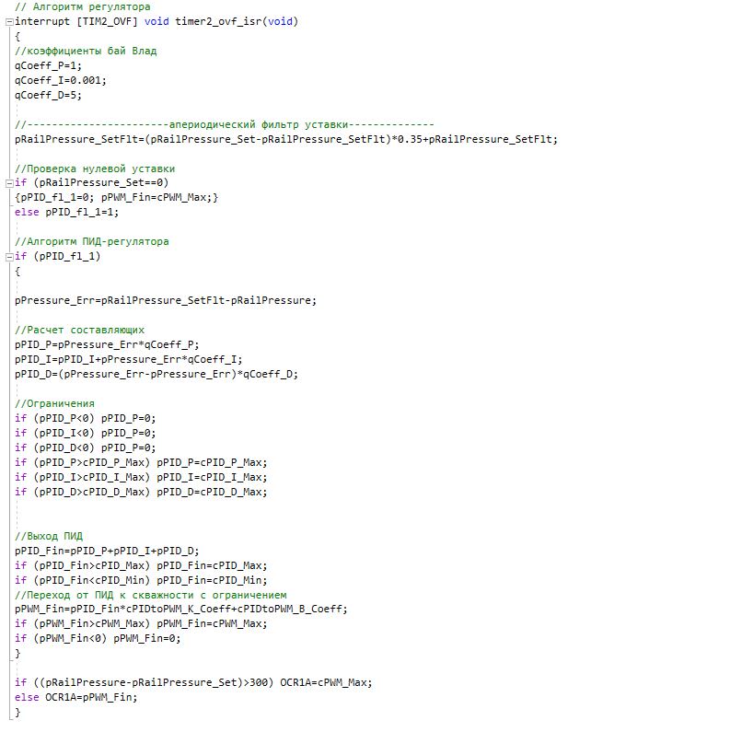
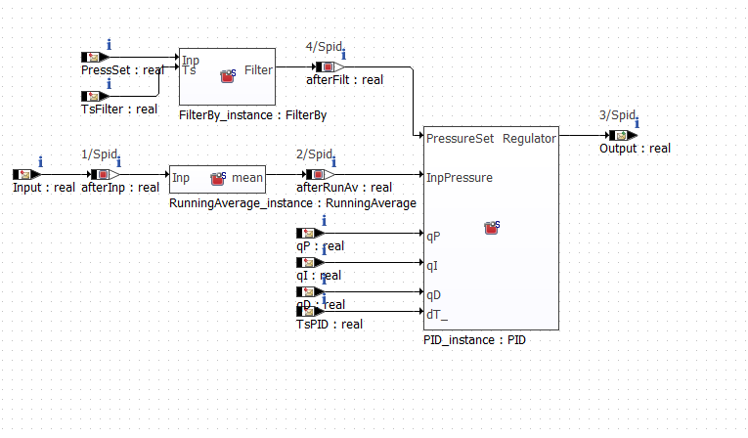
Оценка целесообразности использования модельно базированного
программирования для разработки алгоритмов управления системами ДВС
№
Модельно базированное программирование
Язык программирования СИ
1/8 программного кода

Slide 2
№
Себестоимость решения задачи
традиционным и новым методами, руб./год.
Время на разработку нового алгоритма
управления меньше на 60%
Традиционный
Новый
Традиционный
Новый
Затраты на разработку | Срок окупаемости | Годовой экономический эффект
2 081 473 руб. | 16 месяцев | 1 800 000 руб.
Себестоимость товара ниже на 37.5%
Использование МБП позволяет сократить срок разработки
алгоритма управления, а также его легче воспринимать
другому специалисту при внесение корректировок или доработок.
Традиционный
Новый

